Slide 1
HİDROJELLERİN TARIMDA KULLANIMI
Arş. Gör. Faruk TOHUMCU

Slide 2
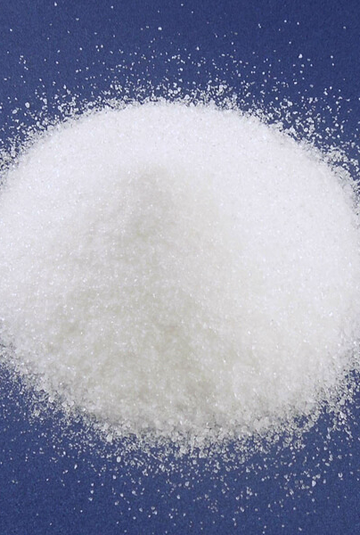
Hİdrojel nedİr?
Su emici malzemeler nedir diye düşünüldüğünde ilk akla gelenler;
pamuk, peçete, sünger, susuz kalsiyum klorür, soda kireci veya aktif karbondur.
Ancak bu malzemeler ağırlıklarının birkaç katı su tutabilmekte ve basınç altında bünyelerinde tuttukları suyu kaybetmektedir. Bu sebeple araştırmacılar basınç altında suyu tutabilen malzemeler geliştirmeye çalışmışlar ve şimdiki adıyla hidrojelleri yani poliakrilitleri bulmuşlardır.
Kısaca tanımlayacak olursak;
Suyla etkileştiklerinde diğer maddelerin aksine çözünmeyen ve çözücüyü içine alarak şişen üç boyutlu yapıda ki polimerlere HİDROJEL denilmektedir.

Slide 3
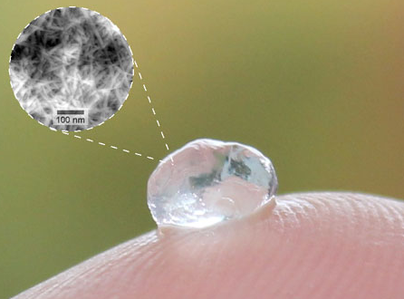
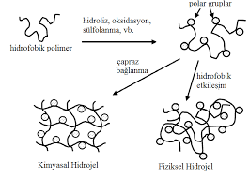
Hİdrojel nedİr?
Hidrojellerin suda çözünmemelerinin nedeni; yapısındaki kimyasal ya da fiziksel çapraz bağların sonucudur.
Hidrojeller doğal olarak da bulunabilmektedir. Buna örnek olarak midemiz verilebilir.
Çünkü; midedeki epitel hücreler son derece asidik olan mide özsuyundan jeller sayesinde korunurlar.

Slide 4
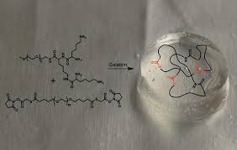
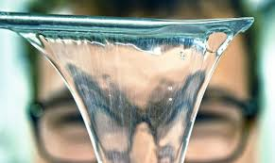
Hİdrojel ne zaman ortaya çıktı? genel kullanım alanları
Hidrofobik jelleri biyolojik kullanım amacıyla ilk olarak 1960’ ların başlarında Witchterle ve Lim tanıtmış ve günümüze kadar birçok araştırıcı hidrojeller üzerinde çalışmıştır.
Hidrojeller, tıbbi uygulama açısından sahip olduğu üstün özellikleriyle son 30 yıldır araştırmacıların ilgi odağında olmakla birlikte
en önemli kullanım alanları; kontrollü ilaç salınımları, yapay kan damarları, yumuşak doku substitüsyonu, kontakt lensler
günlük hayatta ise nem miktarını kontrol etmek için bebek bezlerinde, inşaat sahalarında ( beton homojenliği, yalıtım) kullanılmaktadır.

Slide 5
Hİdrojellerİn özellİklerİ
Çeşitli formlarda karşımıza çıkan hidrojellerden en çok tercih edilenler Na-poliakrilit ve K-poliakrilitlerdir. Na-poliakrilitler her alanda karşımıza çıkabililirken, K-akrilitler tarımsal alanlarda daha çok kullanılmaktadırlar.
Diğer bir adı süper absorbant polimerler (SAP) olan hidrojellerin çeşitli özellikleri şunlardır.
1. Yüksek Absorbasyon Kapasitesi; Kendi ağırlığının 300-800 katı kadar suyu bünyelerinde tutabilirler.
2. Yüksek Absorbasyon Hızı; sadece birkaç saniye içerisinde temas ettiği sıvıyı bünyesine alabilmektedir.

Slide 6
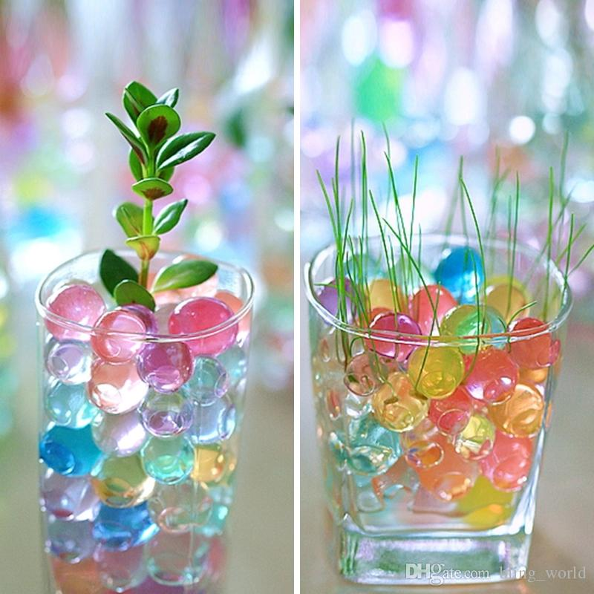
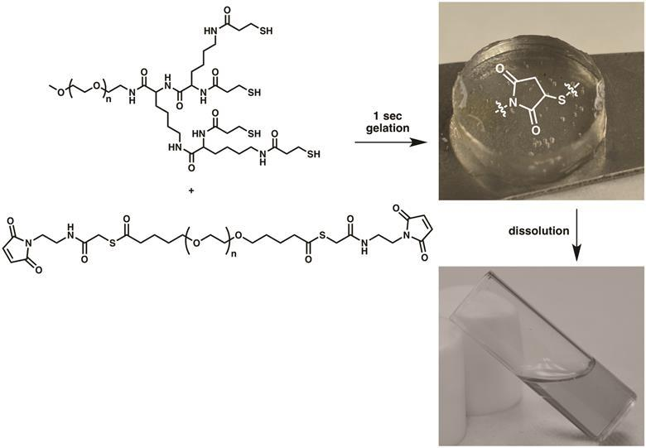
Hİdrojellerİn özellİklerİ
3. Sıvıyı Kilitleme Gücü; bünyelerine aldıkları sıvıyı uzun süre tutmaktadırlar.
4. Zehirli değillerdir.
5. Kirletici değillerdir; çevre dostudur çünkü su, amonyak ve karbondioksite dönüşürler.

Slide 7
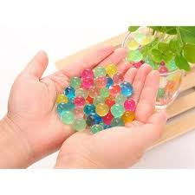
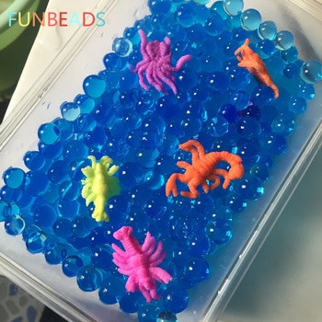
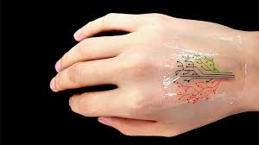
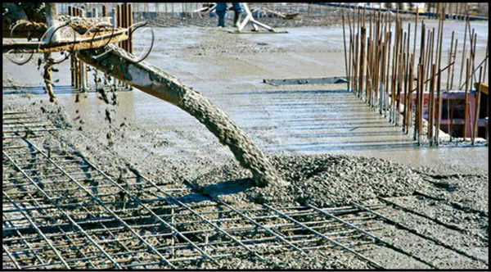
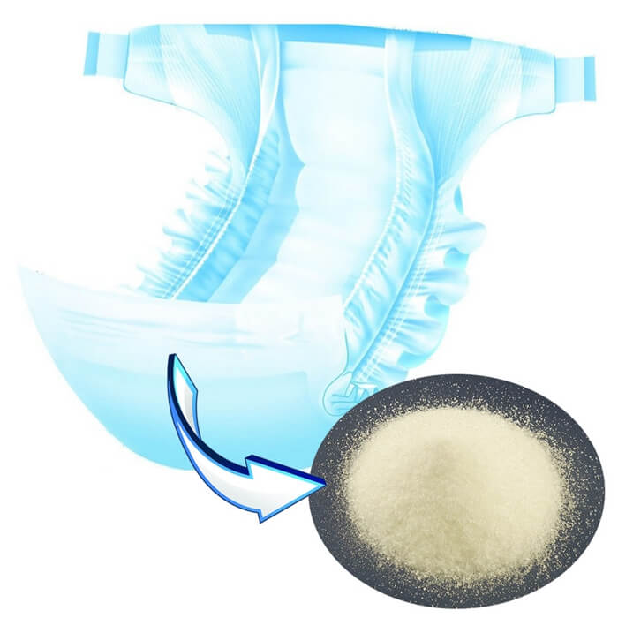
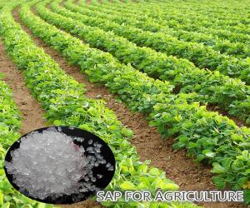
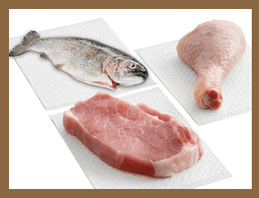
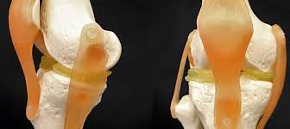
KullanIm alanlarI

Slide 8
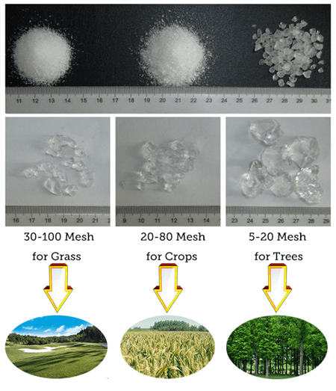
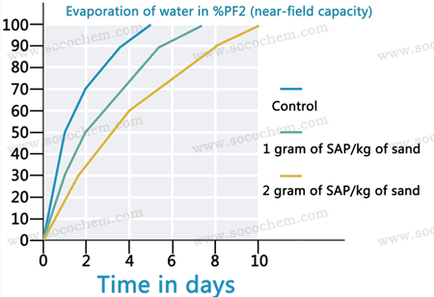
Hİdrojellerİn tarImda kullanImI
Hidrojeller yüksek su tutma kapasiteleri ve güçleri sayesinde tarım alanlarındaki su yetersizliğine bir çözüm olarak görülmektedir.
Genel olarak kurak veya sulama imkanının kısıtlı olduğu bölgelerde toprağa verilen hidrojeller bitkisel üretim için gereken suyu toprakta tutmakta ve verimi artırmaktadır.
Hidrojeller mini su rezervi görevi yaparak yağmur veya sulama sonrası sıyı bünyesine alır ve ortam kuruduğundan bitkiye gereken su ihtiyacını karşılamaktadır.
Evaporasyonu düşürerek su kaybını azaltır.
Toprağa gelen suyu tutarak toprağın alt katmanlarına sızan su miktarını azaltır.

Slide 9
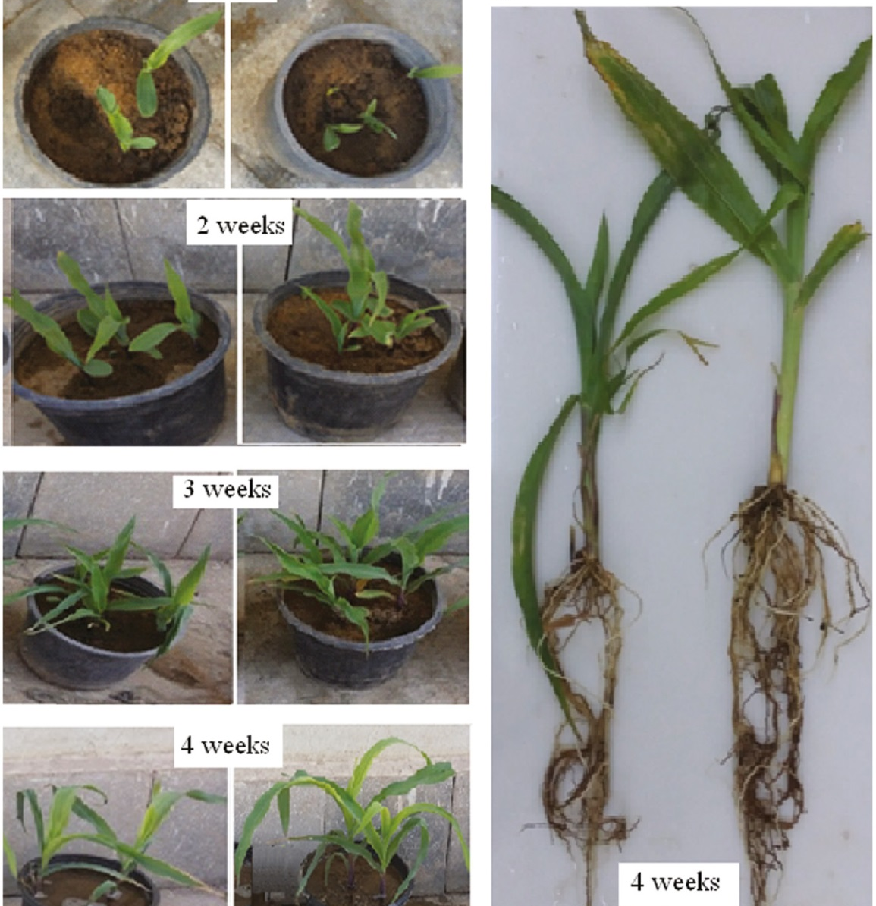
Hİdrojellerİn tarImda kullanIMI
Hidrojeller genel olarak;
Tohum çimlenmesini ve çıkışını destekler,
Erken büyüme sağlar.
Tarım alanlarında K-akrilitlerin kullanılması ve bu hidrojelin %18 K içermesi sebebiyle gübre görevi yapmaktadır. Ayrıca toprağa verilen gübrelerin suda çözünmesinin akabinde bünyesine alması besin elementi kayıplarını azaltmaktadır.
Toprakların su tutma kapasitelerini artırır(özellikle kumlu topraklarda %85 oranında STK artar).
Verimi önemli ölçüde artırır. (Kaliforniyada yapılan bir araştırmada kavun veriminin %70 arttırıldığı bulunmuştur.)
(Elbarbary and Ghobashy, 2017)
Elbarbary, A. M., & Ghobashy, M. M. (2017). Controlled release fertilizers using superabsorbent hydrogel prepared by gamma radiation. Radiochimica Acta, 105(10), 865-876.

Slide 10
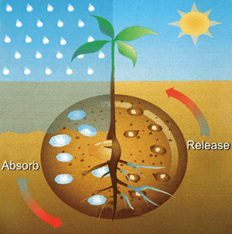
Tarım sınıfı hidrojeller, birbirine paralel olan ve çapraz bağlayıcı maddelerle düzenli olarak birbirine bağlanan ve böylece bir ağ oluşturan bir dizi polimerik zincirden oluşur. Su, bu zincirlerden biriyle temas ettiğinde, ozmoz ile moleküle çekilir. Su hızla depolandığı polimer ağın içine taşınır. Hidrojel su jeline dönüşür. Bu su jelinin emme kabiliyeti topraktan daha büyük fakat bitki köklerinden daha az olduğundan, Hidrojel tarafından emilen su ortam nemi azaldığında bitkilere salınır. Hidrojel suyu1.3-1.4 mpa basıçla tutar ve köklerin su emme basıncı yaklaşık1.6-1.7 mpa'dır. Bu basınç farkından dolayı bitkiler hidrojel tarafından bağlanan suyu koparabilmektedirler.
Sistem Nasıl Çalışır ?

Slide 11
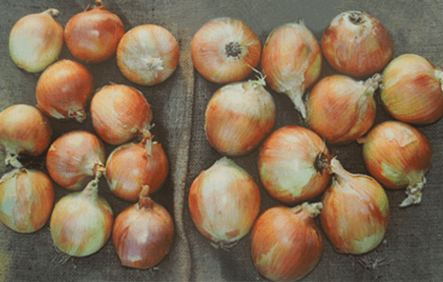
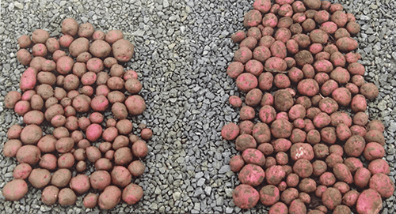
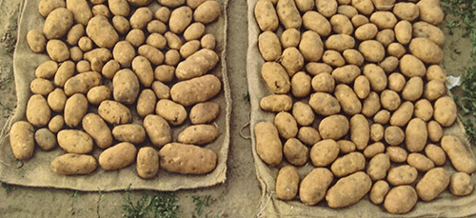
Yaygın tarımı yapılan bitkilere uygulama; tohum yatağına veya sıra aralarına 15-30kg/ha dozunda yapılan hidrojel uygulamalarının tohum çimlenme oranı, fidan büyümesini etkin bir şekilde iyileştirdiği çeşitli araştırıcılar tarafından belirtilmiştir. ABD'de mısır, İç Moğolistan'ın kurak bölgelerinde ve Afrika'da yetişen patateslerde ve kavun veriminde% 70'ten fazla artış elde edilmiştir
https://www.socochem.com/super-absorbent-polymer-for-plants.html
500ml toprak;750 ml Su; 5 gr SAP
TarImda kullanIm Şekİllerİ

Slide 12
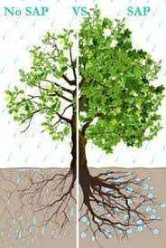
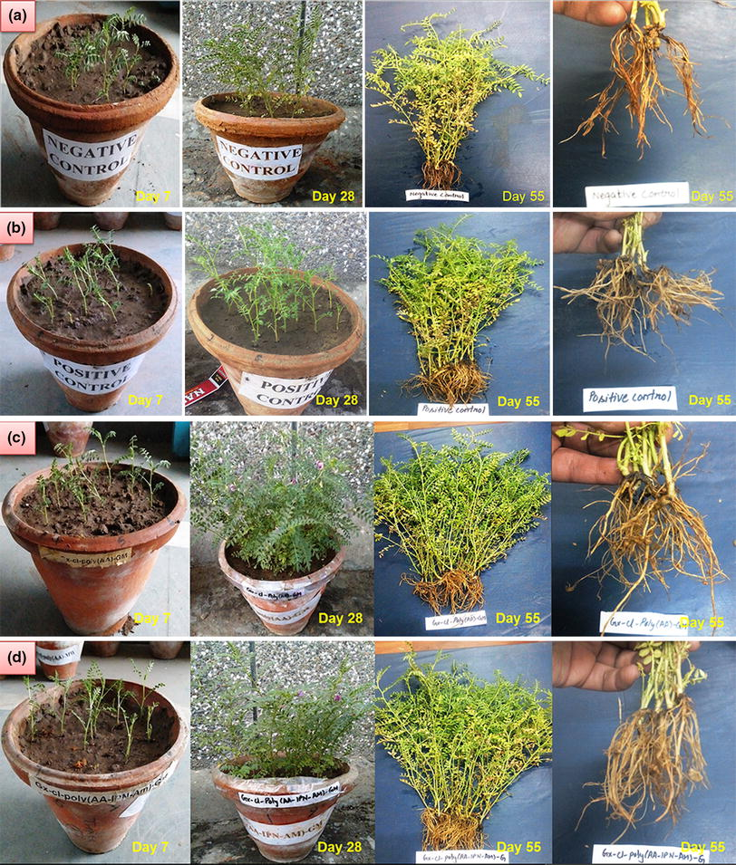
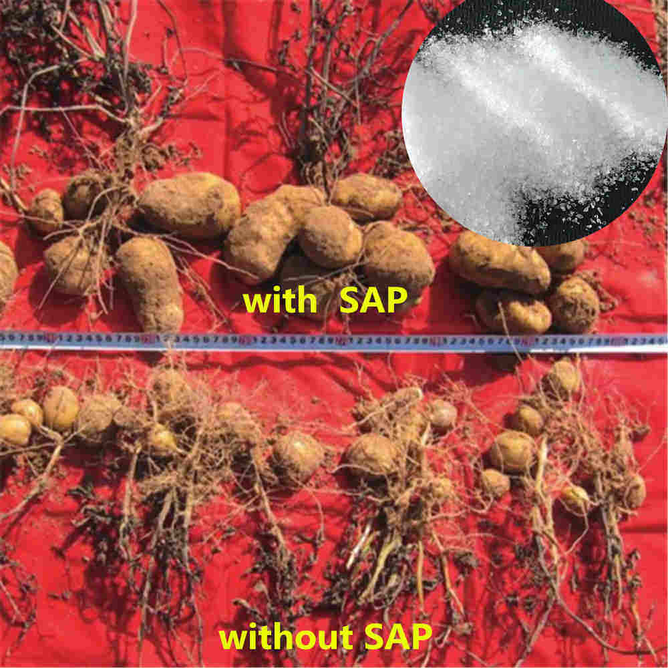
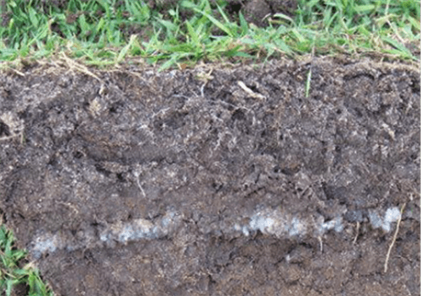
Phaseolus vulgaris
Cicer arietinum
Kaith, B. S., Jindal, R., & Kumar, V. (2015). Biodegradation of Gum tragacanth acrylic acid based hydrogel and its impact on soil fertility. Polymer degradation and stability, 115, 24-31.
Kaith, B. S., & Jindal, R. (2017). Controlled biofertilizer release kinetics and moisture retention in gum xanthan-based IPN. Iranian Polymer Journal, 26(8), 563-577.

Slide 13
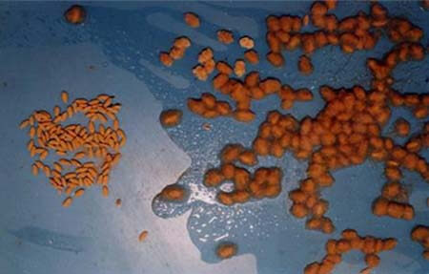
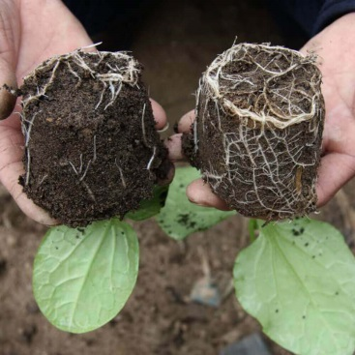
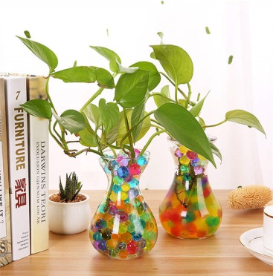
TarImda kullanIm Şekİllerİ
Tohum kaplama; tohumları hastalık ve zararlılara karşı dirençli hale getirme ve çıkış hızını sağlamak için yapılan tohum kaplama uygulamalarında kullanılmaktadırlar. Bu işlem düşük maliyetle gerçekleştirilmekte ve iyi sonuçlar elde edilmektedir.
Süs bitkileri ve Peyzaj Alanlarında Kullanımı; fide oluşturma, peyzaj alanları ve saksı bitkileri için ideal karışım hazırlamada kullanılabilirler. Kuraklık ve solma riskini azaltır, bitkilerin sulanma aralığının uzatır.
Çim ve Golf Sahalarında kullanım; Golf ve çimde uygulama,% 50 -% 70 oranında su tasarrufu sağlar, bakım maliyetini düşürür. Çim daha hızlı büyür, daha sağlıklı ve yeşil daha uzun süre dayanır, gübre kaybından kaynaklanan kirlilik azalır.

Slide 14
TarImda kullanIm Şekİllerİ
Ağaçlarda kullanım; Fidan yetiştiriciliğinde 10-20 g/ağaç dozunda hidrojel uygulaması hayatta kalma oranını iki katına çıkarmaktadır. Yetişkin yaprak döken ağaçlarda organik gübrelerle verilmesi verimi desteklerken ağacın boyutuna göre doz belirlenmelidir. Genellikte taç iz düşümünün kapladığı toprak miktarının %0,3’ü oranında hidrojel uygulanması daha etkin olmaktadır.
https://www.socochem.com/super-absorbent-polymer-for-plants.html

Slide 15
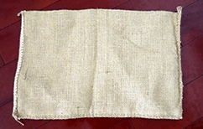
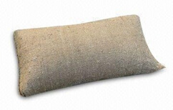
TarIm alanlarInI etkİleyen Alternatİf kullanImlarI
Hidrojellerin tarım alanlarını etkileyen iki uygulama şekli daha bulunmaktadır.
1. Endüstriyel atık sıvı yönetimi; su ve toprak kirliliğine neden sıvı Endüstri atıklarının hidrojeller yardımıyla absorbe edilerek alternatif bertaraf yöntemleri uygulanabilmektedir.
2. Sel önleyici torba; Sel riski olan alanlarda dere yataklarının kenarlarını jel torbaları yerleştirilerek gelen suyu 3-5 dk içerisinde emer ve sel riskini önleyebilmektedir. Geleneksel kum torbalarının yerini alabilmektedirler.

Slide 16
Sonuç olarak; yeryüzünün çöl olmaması, bitkisel üretimin devamlığı, topraklarımızın kaybolmaması için birçok araştırma yapılmaktadır. Hidrojellerinde bu aşamada önemli materyallerden biri olduğu ve farklı bakış açıları ile yeni çalışmalar yapılmasının önemli olduğu düşünülmektedir.
Suyu hayal etmek susuzluğu gidermez.(Atasözü)
Teşekkürler

